Slide 1
DEPARTAMENTO DE CIENCIAS ECONÓMICAS ADMINISTRATIVAS Y DE COMERCIO
CARRERA DE INGENIERÍA EN ADMINISTRACIÓN TURÍSTICA Y HOTELERA
TRABAJO DE TITULACIÓN, PREVIO A LA OBTENCIÓN DEL TÍTULO DE
INGENIERO EN ADMINISTRACIÓN TURÍSTICA Y HOTELERA
AUTORA: SALAS ORTEGA, PAMELA JOHANNA
DIRECTOR: M.B.A. ING. AVILÉS LEÓN, BYRON EDUARDO

Slide 2
TEMA: LA IMAGEN DE DESTINO Y SU INFLUENCIA EN LA SATISFACCIÓN DEL TURISTA EN “LA CIUDAD MITAD DEL MUNDO”.

Slide 3
Consejo provincial de Pichincha
Empresa autónoma
12 atractivos turísticos
EMPRESA PÚBLICA DE TURISMO “CIUDAD MITAD DEL MUNDO”

Slide 4
OBJETIVO GENERAL
Imagen de destino
Expectativa-Percepción -Experiencia
Producto turístico
OBJETIVOS ESPECÍFICOS
Identificar apreciación
Consolidar la oferta turística
Estrategias sobre la experiencia

Slide 5
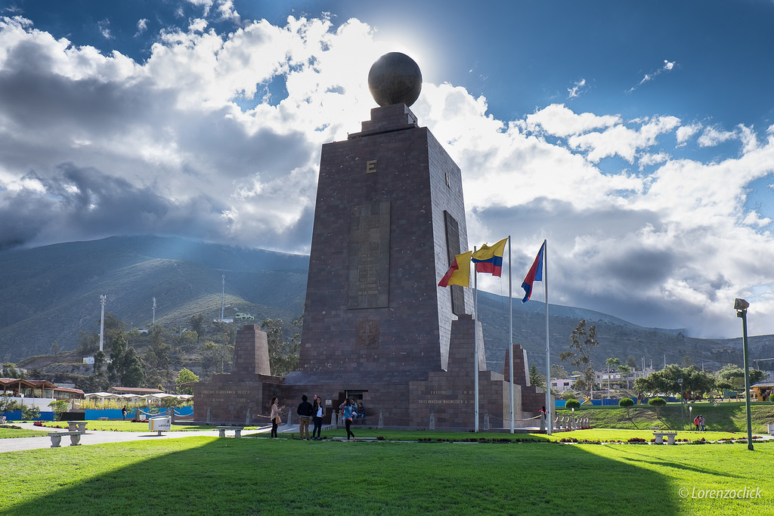
CAPÍTULO I
MARCO TEÓRICO

Slide 6
Festinger (1957)
Preferencia a la coherencia
Toma de decisiones- Disonancia
Adquisición de un producto
Cambio de actitudes
Ajuste al procedimiento de compra
TEORÍA DE LA DISONANCIA COGNITIVA
Expectativas altas
Percepción no acertada
Insatisfacción

Slide 7
Elementos para disminución de disonancia
Reforzar información
Garantías
Eficacia en el servicio
Uso correcto
Autopercepción
Disonancia cognitiva

Slide 8
MARCO REFERENCIAL
Baloglu & McCleary
Factores internos
Factores externos
Imagen turística
Desarrollo turístico
Estrategias
Organización
Elementos cognitivos

Slide 9
CAPÍTULO II
MARCO METODOLÓGICO

Slide 10
TIPOLOGÍA DE INVESTIGACIÓN
Enfoque de investigación mixto
Fuentes de información mixto
Unidad de análisis mixto
No experimental
Alcance exploratorio-descriptivo

Slide 11
INSTRUMENTOS DE RECOLECCIÓN DE INFORMACIÓN
Entrevista
Interna
Encuesta
Turista nacional y extranjero
Fichas de observación
Personal turístico, arrendatarios
Externa

Slide 12
CAPÍTULO III
RESULTADOS

Slide 13
EXPECTATIVA
46,6% Internet y redes sociales
41,6% Interesante

Slide 14
PERCEPCIÓN
Atracciones culturales
12 museos
4,5/5

Slide 15
ANTES Y DURANTE LA VISITA
RELACIÓN CALIDAD-PRECIOC

Slide 16
EXPERIENCIA
ANTES Y DESPÚES DE LA VISITA - ACCESIBILIDAD

Slide 17
Satisfacción
52%
Muy buena calificación
42%
Buena calificación
6%
insatisfacción

Slide 18
Variable | Frecuencia absoluta 313 | Frecuencia relativa 100% | Detalle
Género | 175 | 56% | Femenino
Edad | 222 | 71% | 17 a 41 años
Nivel de educación | 248 | 79% | Superior
Ocupación | 209 | 67% | Empleado público y privado
Lugar Procedencia | 219 | 70% | Cantones Rumiñahui y Mejía
Mensual Familiar | 242 | 77% | $0-$1200
Motivo de visita | 297 | 95% | Turismo
Acompañado | 265 | 85% | Familia y pareja
Horas destinadas para visitar | 244 | 78% | 3-5 horas

Slide 19
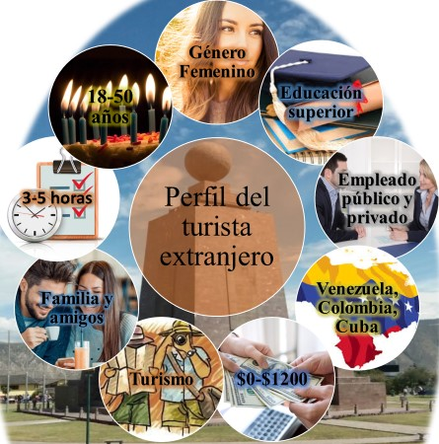
Variable | Frecuencia absoluta 67 | Frecuencia relativa 100% | Detalle
Género | 34 | 51% | Femenino
Edad | 50 | 75% | 18 a 50 años
Nivel de educación | 52 | 78% | Superior
Ocupación | 54 | 81% | Empleado público y privado
Lugar Procedencia | 54 | 81% | Venezuela, Colombia y Cuba
Mensual Familiar | 48 | 72% | $0-$1200
Motivo de visita | 65 | 97% | Turismo
Acompañado | 53 | 79% | Familia y amigos
Horas destinadas para visitar | 50 | 74% | 3-5 horas

Slide 20
CAPÍTULO IV
DISCUSIÓN

Slide 21
Propuestas para mejorar la satisfacción del turista
Estrategias como propuesta
Plan de difusión-página web
Plan de capacitación
Plan de email-marketing
Espacios interactivos

Slide 22
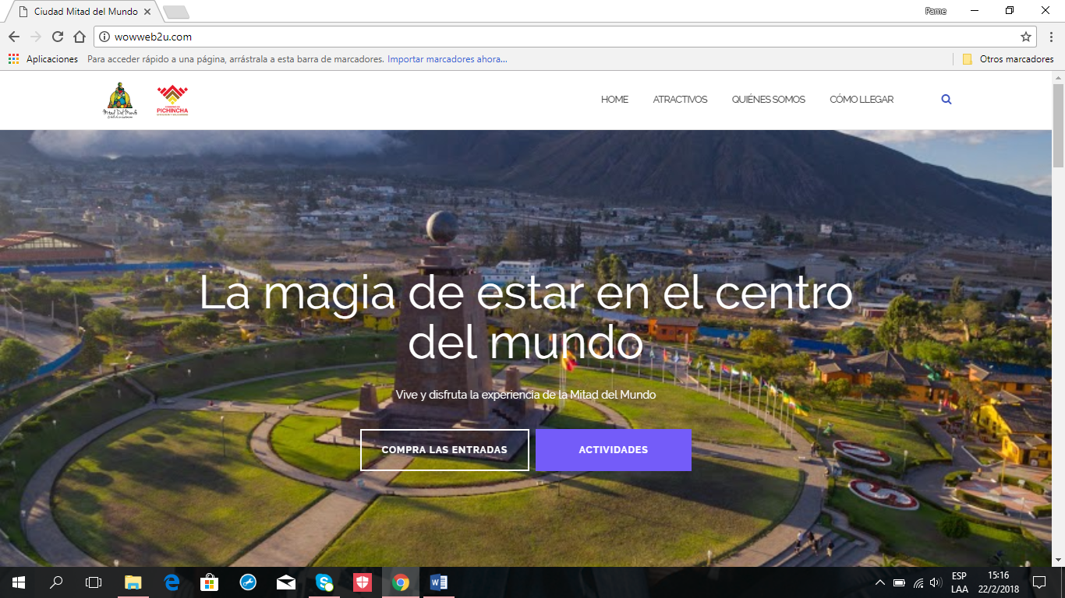
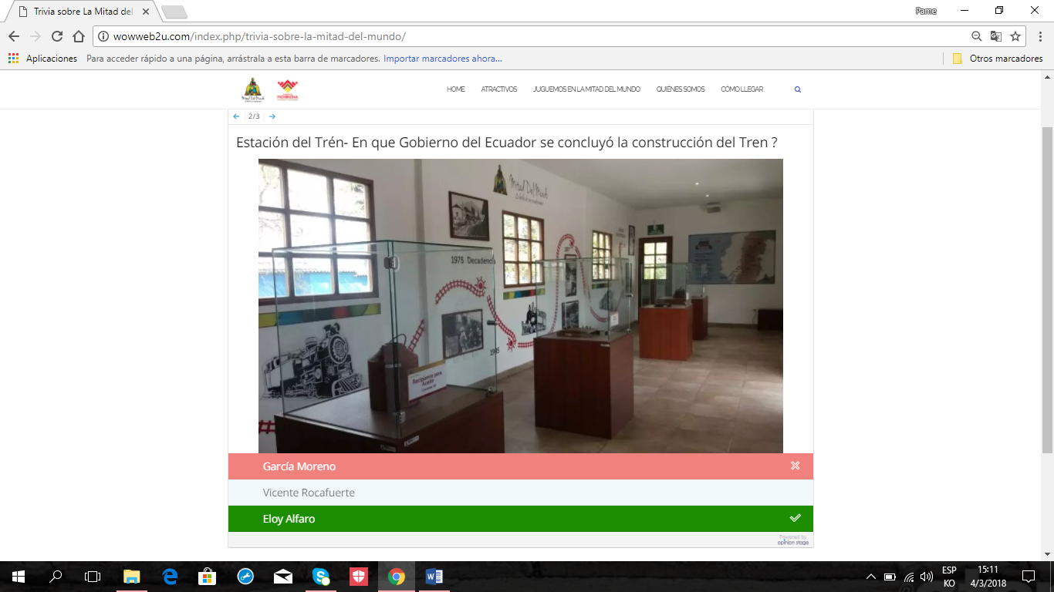
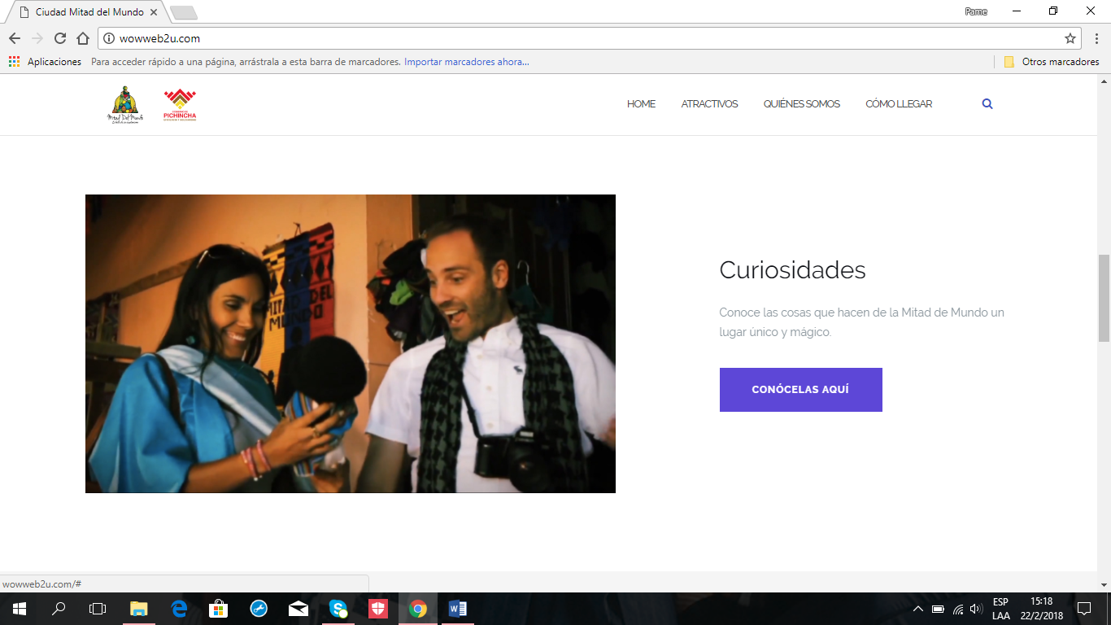
ESPACIOS INTERACTIVOS EN PÁGINA WEB
VENTA DE BOLETOS ON-LINE
JUEGOS-TRIVIAS
CURIOSIDADES

Slide 23
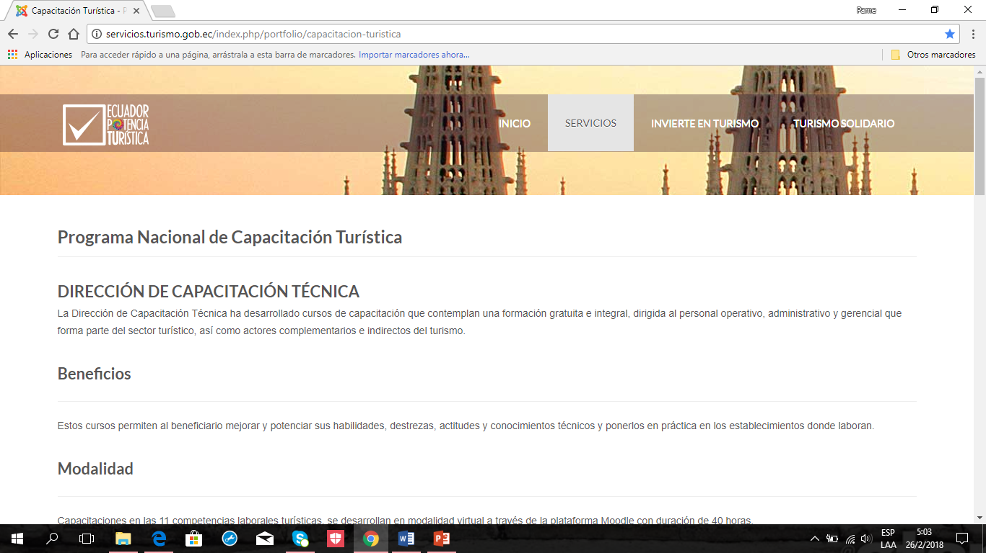
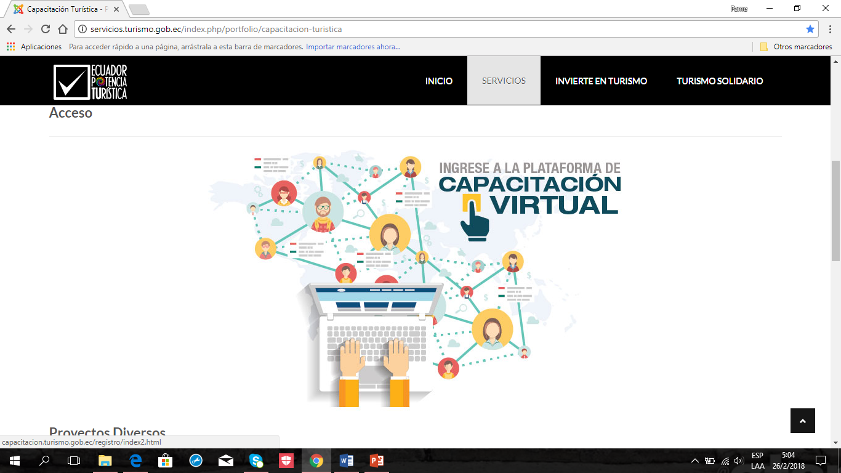
CAPACITACIÓN ON-LINE
MINISTERIO DE TURISMO

Slide 24
EMAIL-MARKETING
AGRADECIMIENTO DE VISITA

Slide 25
EMAIL-MARKETING
FELICITACIÓN DE CUMPLEAÑOS

Slide 26
EMAIL-MARKETING
PROMOCIÓN EN FECHAS ESPECIALES-AVISO DE EVENTOS

Slide 27
CONCLUSIONES
Imagen de destino
Fases
Perfil del turista
Nacional y extranjero
Medios de información
Sensaciones 47%-38%-30%
Relación calidad-precio
52%
Satisfacción del turista
Experiencia positiva

Slide 28
RECOMENDACIONES
Imagen de destino
Fácil manejo de variables
Perfil del turista
Estrategias
Medios de información
Espacios interactivos
Relación calidad-precio
Capacitación al personal y evaluaciones
Satisfacción del turista
Evaluaciones

